Slide 1
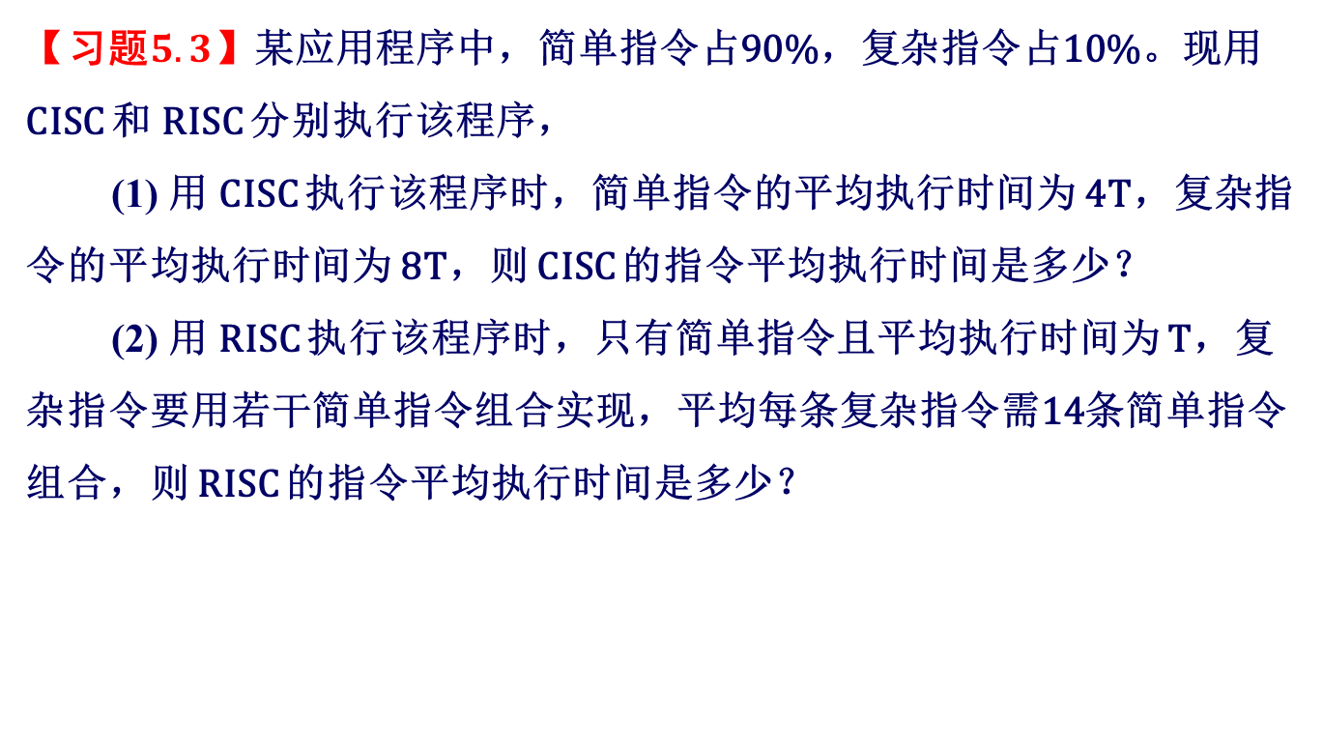
第5章习题
【习题$5.3$】某应用程序中，简单指令占90%，复杂指令占10%。现用CISC 和 RISC 分别执行该程序，
(1) 用 CISC 执行该程序时，简单指令的平均执行时间为 4T，复杂指令的平均执行时间为 8T，则 CISC 的指令平均执行时间是多少？
(2) 用 RISC 执行该程序时，只有简单指令且平均执行时间为 T，复杂指令要用若干简单指令组合实现，平均每条复杂指令需14条简单指令组合，则 RISC 的指令平均执行时间是多少？

Slide 2
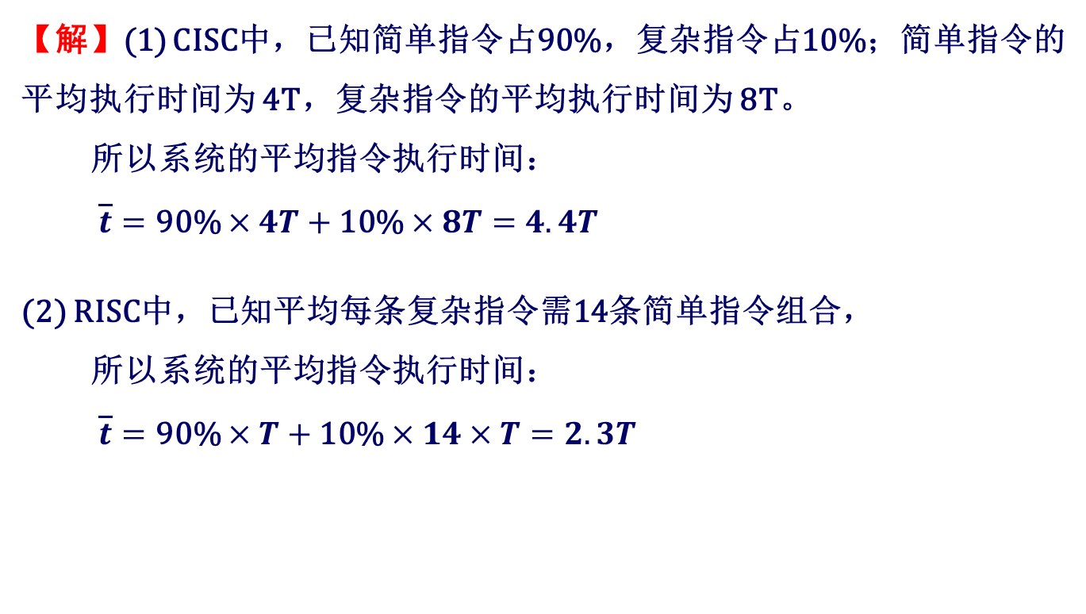
第5章习题
【解】(1) CISC中，已知简单指令占90%，复杂指令占10%；简单指令的平均执行时间为 4T，复杂指令的平均执行时间为 8T。
所以系统的平均指令执行时间：
$\overline{t}=\text{90\%}×4T+\text{10\%}×8T=4.4T$
(2) RISC中，已知平均每条复杂指令需14条简单指令组合，
所以系统的平均指令执行时间：
$\overline{t}=\text{90\%}×T+\text{10\%}×14×T=2.3T$

